Slide 1
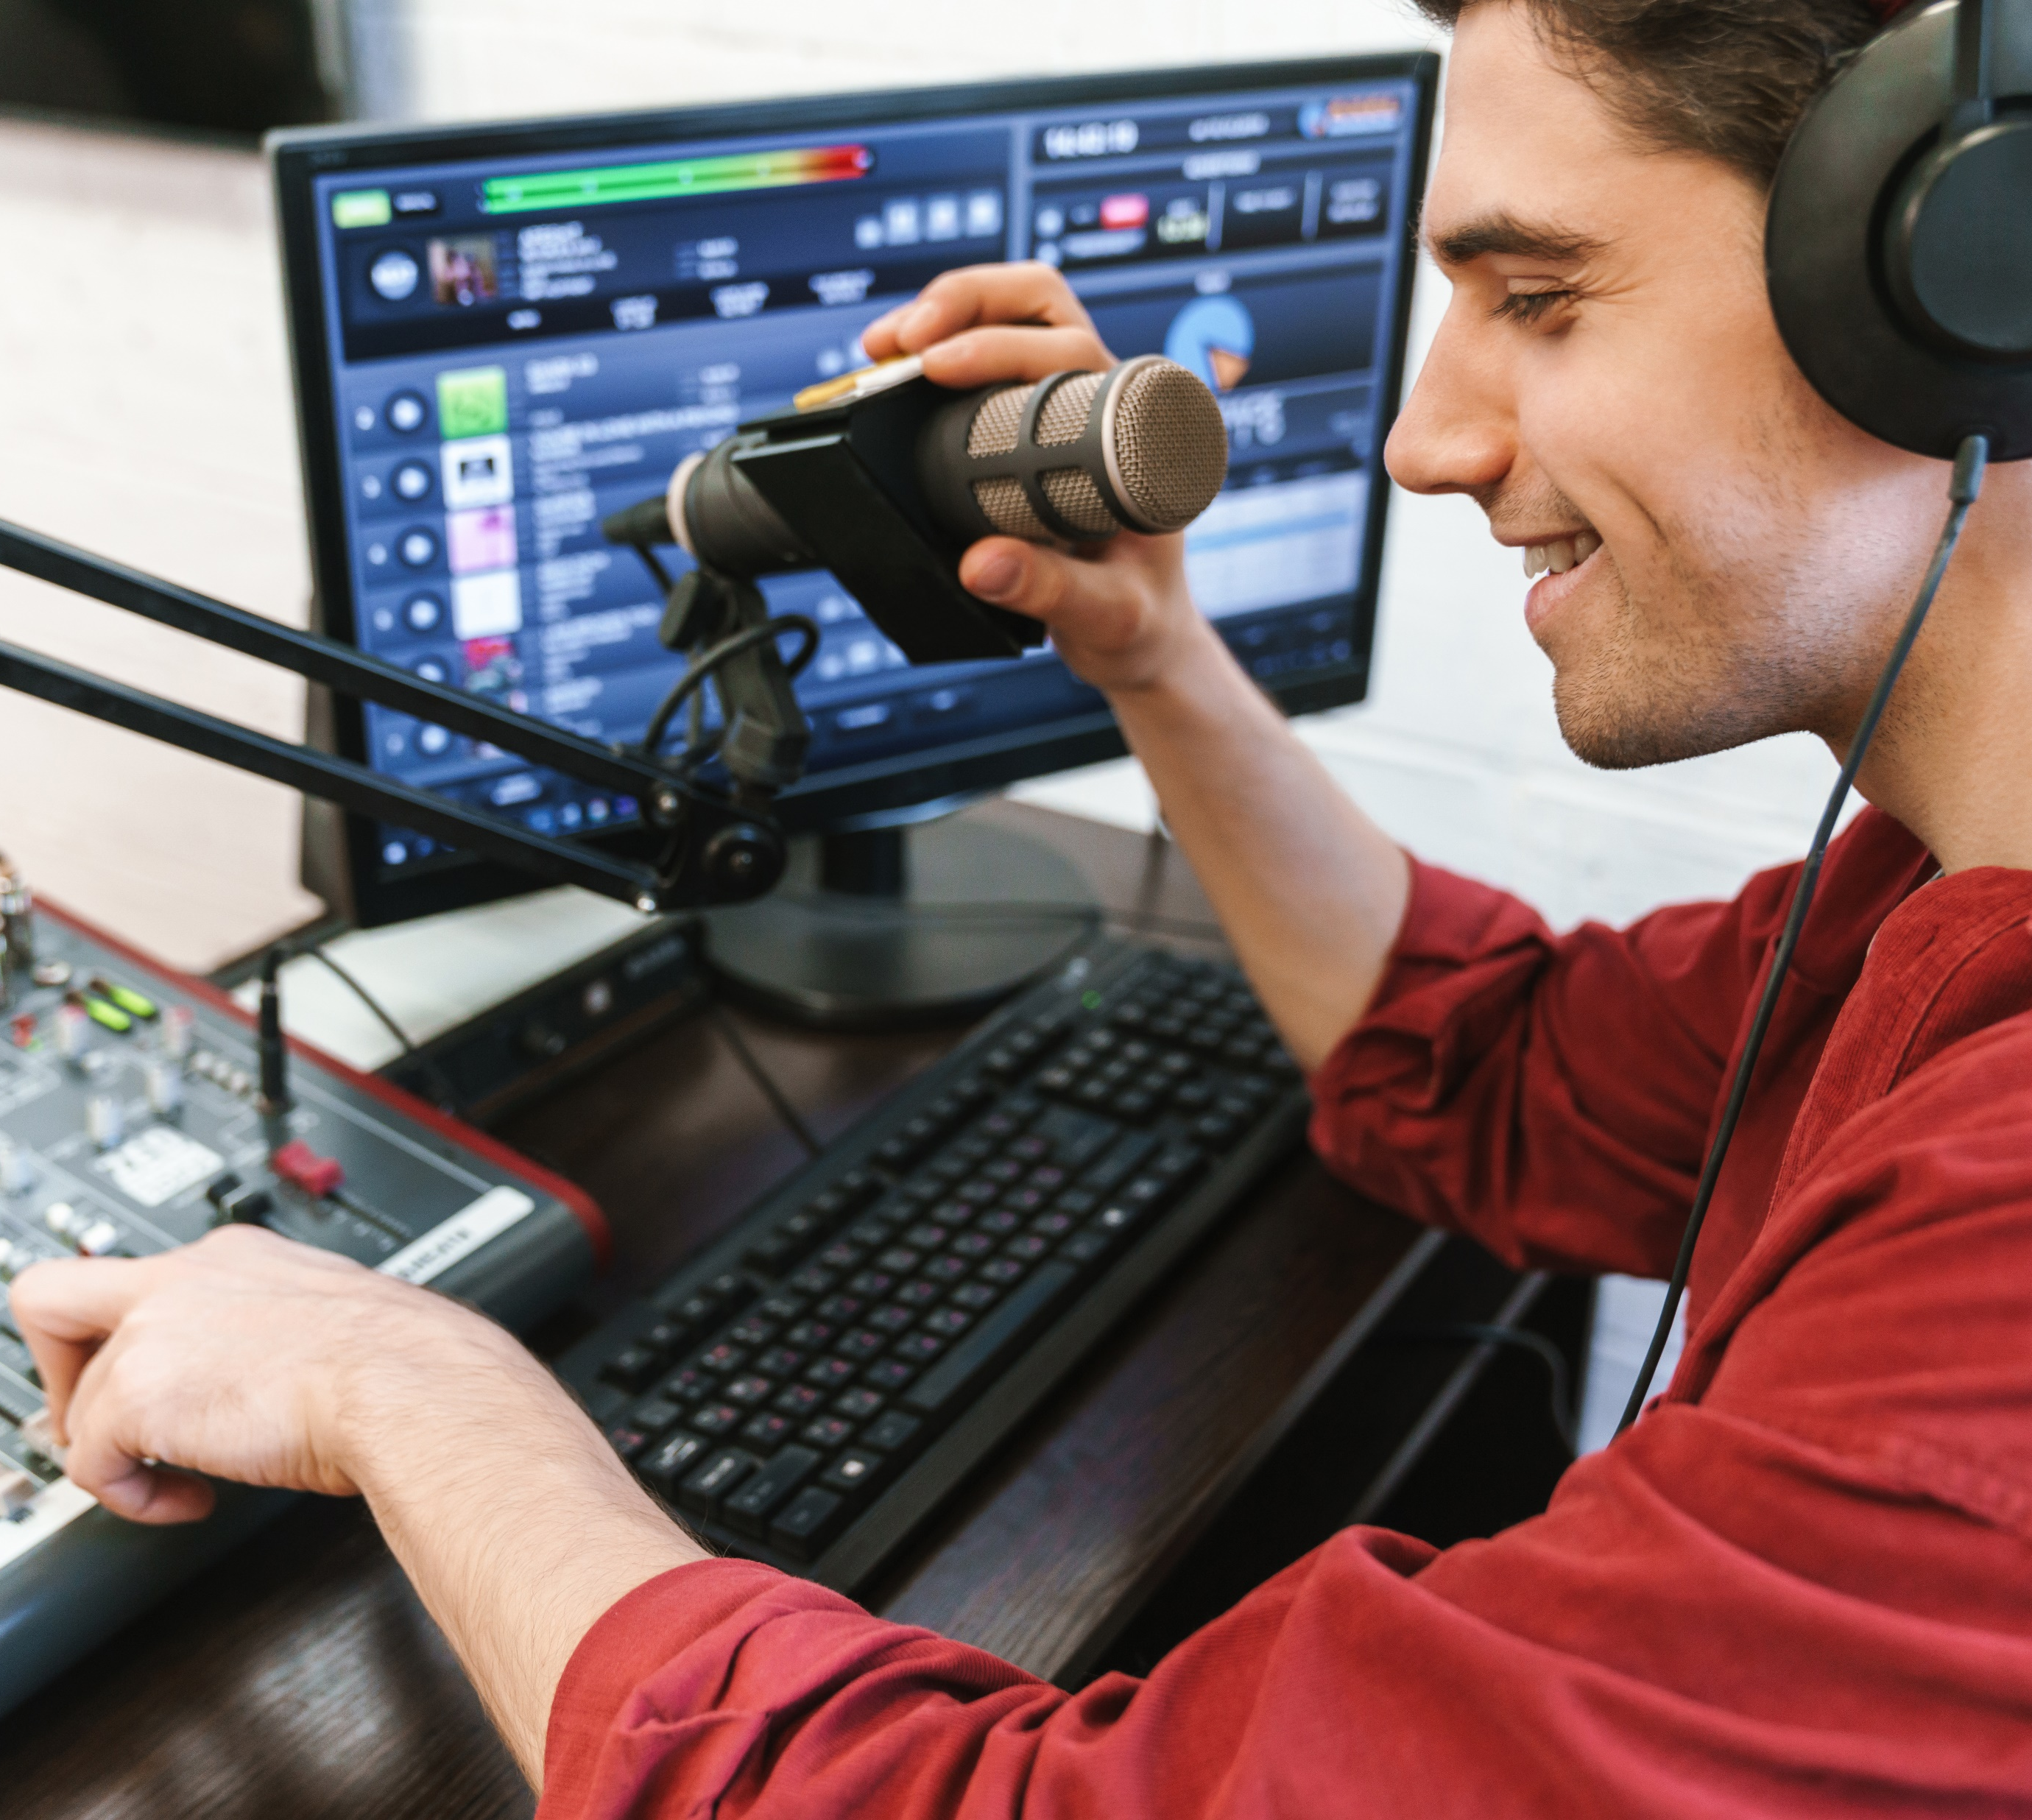
Créer un Podcast
Leçon et activité 3

Slide 2
Activités et travail
Activité 1 – Qu’est-ce qu’un Podcast
Activité 2 – Équipements et logiciels
Activité 3 – Planification d’un Podcast
Activité 4 – Produire votre Podcast
Travail 1 – Créer un Podcast

Slide 3


Planification d’un Podcast
Afin de créer un podcast réussi qui parle à votre public, vous devrez identifier à l'avance votre public cible, cela fait partie de la phase de préplanification. Vous commencerez par identifier ce qui vous passionne.
    Pensez-y : Quels sont vos centres d'intérêt pour lesquels vous pourriez créer un podcast (Q1.4)
Planification d’un Podcast
Qu’est-ce qu’un Podcast
Équipements et logiciels
Produire votre Podcast

Slide 4

Planification d’un Podcast
Les questions auxquelles vous venez de répondre faisaient partie de la phase de préplanification du podcasting. Cet exercice vous aidera à identifier le type de podcast que vous voudrez créer, en identifiant le public cible. L'identification préalable du public est l'une des clés du lancement d'un podcast réussi.
Remarque : s'il est vrai que les individus peuvent gagner de l'argent, pour le podcasting, c'est très difficile et ne doit pas être votre intention principale. Créez ce qui vous passionne, sinon vous risquez de regretter d'avoir à faire plusieurs émissions sur un sujet qui n'est pas vraiment intéressant.
Planification d’un Podcast
Qu’est-ce qu’un Podcast
Équipements et logiciels
Produire votre Podcast

Slide 5


Planification d’un Podcast
Le format de votre podcast est une question importante que vous devez vous poser lors de la phase de préplanification. Qu'est-ce que vous et vos auditeurs avez en commun et qu'est-ce que vous appréciez tous les deux. Une autre question que vous voudrez vous poser est de savoir s'il s'agira d'une émission en solo, d'une émission en collaboration ou si vous aurez des invités. Les invités ou les discussions de groupe sont un excellent moyen de partager les réflexions d'autres experts et ajouteront un autre niveau de légitimité à votre podcast.
    Lire et apprendre: The Seven Most Common Podcast Formats (Q1.5)
Planification d’un Podcast
Qu’est-ce qu’un Podcast
Équipements et logiciels
Produire votre Podcast

Slide 6

Planification d’un Podcast
La première chose qu'un auditeur potentiel verra en cherchant un podcast est l'œuvre d'art. Comme vous êtes un étudiant en technologie de l'information, développer une couverture de podcast de 1400 x 1400 pixels devrait être amusant.
Il y a quelques considérations importantes concernant l'illustration de votre podcast que vous devez prendre en compte
  L'illustration de votre podcast doit communiquer visuellement le sujet du podcast
  N'utilisez pas trop de mots
  Soyez attentifs lors de la sélection des polices
  Éviter les polices de caractères gadgets
    Lire et apprendre: 10 Tips for Podcast Creating Artwork (Q3.5)
Planification d’un Podcast
Qu’est-ce qu’un Podcast
Équipements et logiciels
Produire votre Podcast

Slide 7
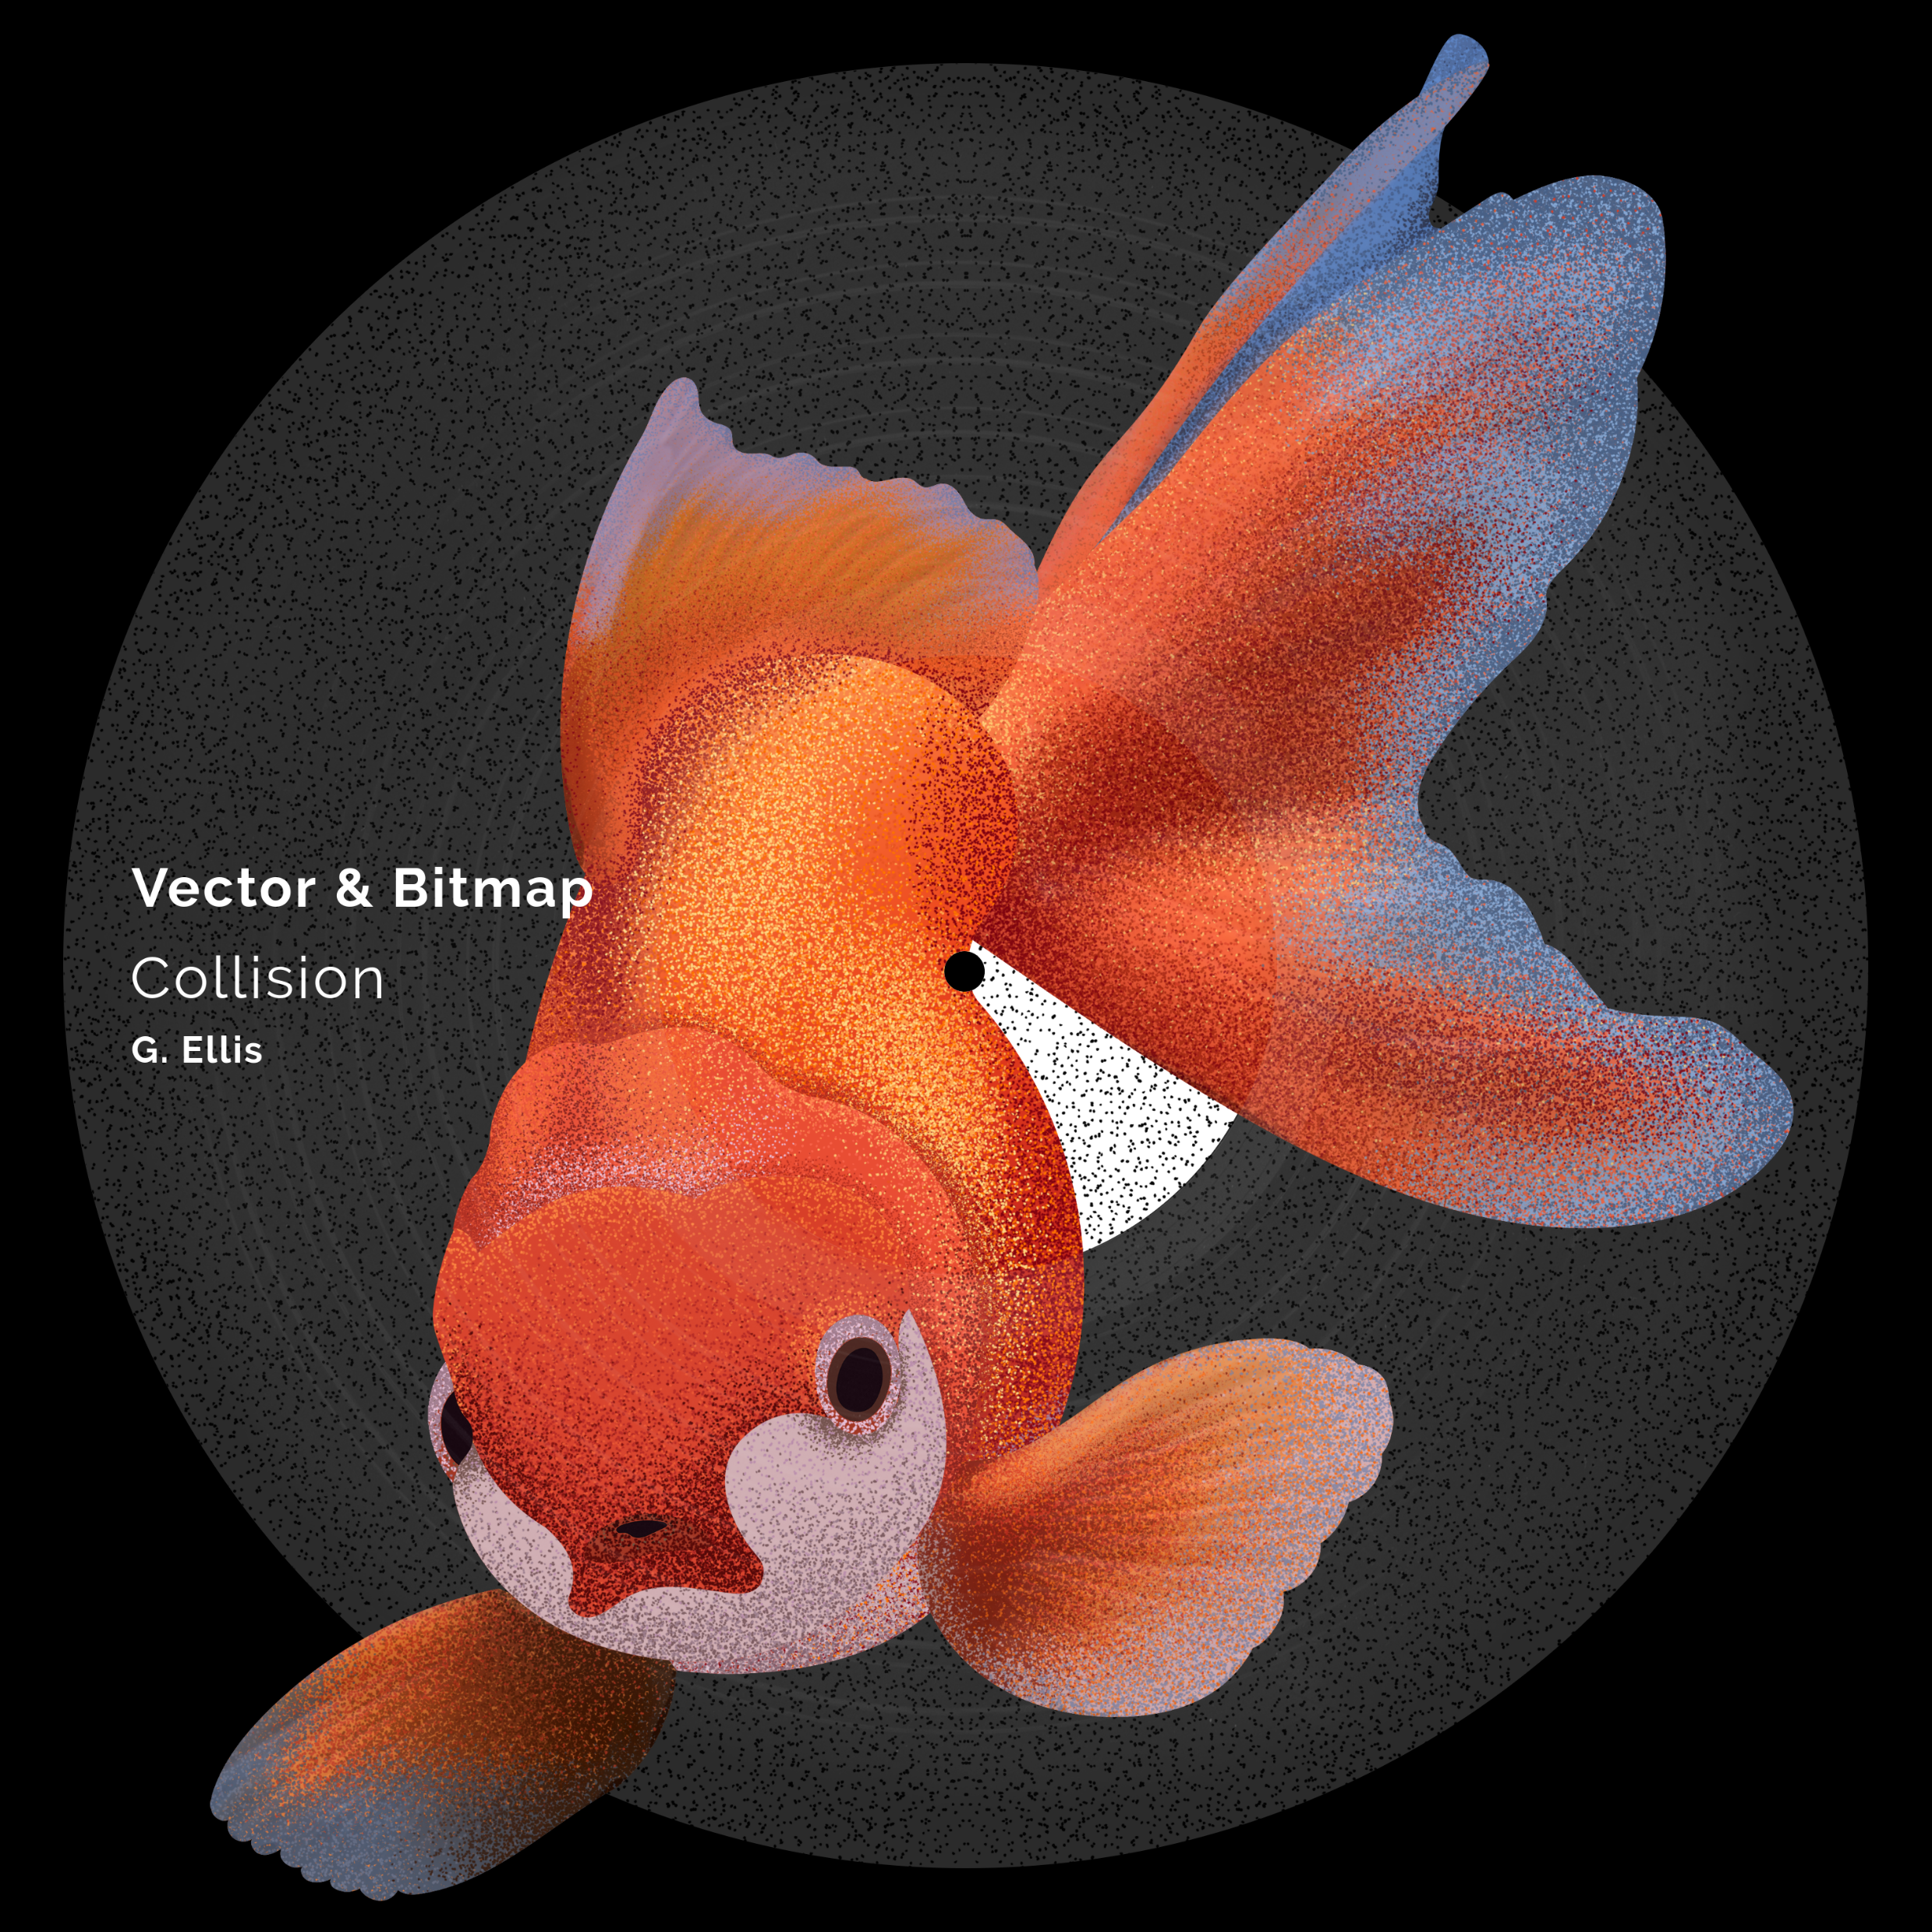
Commencer
Les vecteurs créent des images de conception graphique composées de lignes, de points, de courbes et de formes de base qui sont basées sur des équations mathématiques. Adobe Illustrator est un exemple de programme qui permet de créer des images vectorielles, Vectr, Inkscape, etc.
Les bitmaps, également connus sous le nom de graphiques tramés, sont créés à partir de rangées de pixels de différentes couleurs qui, ensemble, forment une image. L'exemple le plus connu d'images bitmap sont les photographies, qui peuvent inclure des millions de couleurs ; et sont composées de millions et de millions de pixels. Elles sont créées à l'aide d'applications comme Adobe Photoshop, Gimp, Pixlr, etc.
    Lire et apprendre: What is the difference between Vector and Raster Graphics
Planification d’un Podcast
Qu’est-ce qu’un Podcast
Équipements et logiciels
Produire votre Podcast

Slide 8

Commencer
Certaines des meilleures couvertures d'albums de podcasts combinent des éléments de bitmaps et de vecteurs.
  Lire et apprendre: 20 Beautiful Podcast Covers
Planification d’un Podcast
Qu’est-ce qu’un Podcast
Équipements et logiciels
Produire votre Podcast

Slide 9

Commencer
Vectr – sur le Web
Une application Web GRATUITE de conception graphique vectorielle, avec une interface simple et intuitive et de nombreuses fonctionnalités.
Tutoriels pour débuter :
Leçon 1 – Débuter
Leçon 2 – Partager /exporter des fichiers
Leçon 3 – Créer une affiche simple
Leçon 4 – Créer un logo
Leçon 5 – Créer un logo typographique
Pour accéder à Vectr, cliquez ici.
Planification d’un Podcast
Qu’est-ce qu’un Podcast
Équipements et logiciels
Produire votre Podcast

Slide 10
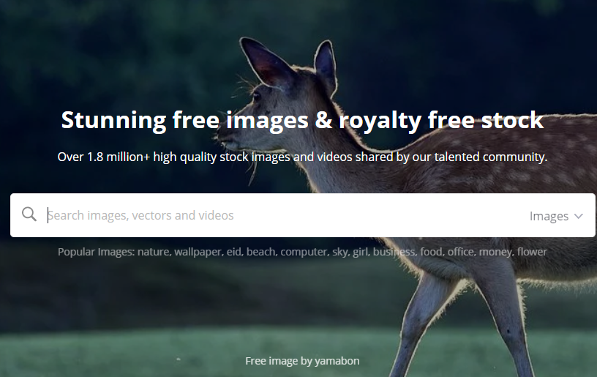
Commencer
Les images bitmap et raster sont facilement accessibles sur l'internet. Toutefois, en tant que créateur, vous devez toujours être conscient du droit d'auteur. Vous trouverez ci-dessous quelques sites étonnants qui fournissent leurs images sous licence Creative Commons (GRATUIT). Avant de les utiliser, assurez-vous de bien comprendre comment l'artiste a obtenu la licence de son travail.
https://pixabay.com/
https://unsplash.com/
https://thenounproject.com/
Burst (by Shopify)
https://www.pexels.com/
Planification d’un Podcast
Qu’est-ce qu’un Podcast
Équipements et logiciels
Produire votre Podcast

Slide 11
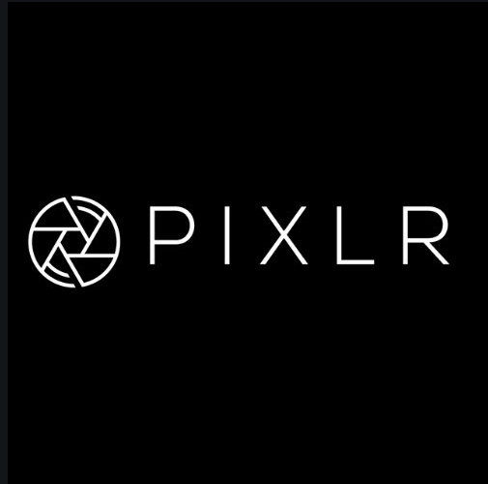
Commencer
Pixlr – sur le Web
Une application Web GRATUITE de conception graphique tramée, avec une interface simple et intuitive et de nombreuses fonctionnalités
Tutoriels:
Pixlr Beginners Tutorial
Pour accéder à Pixlr cliquez ici
Planification d’un Podcast
Qu’est-ce qu’un Podcast
Équipements et logiciels
Produire votre Podcast

Slide 12
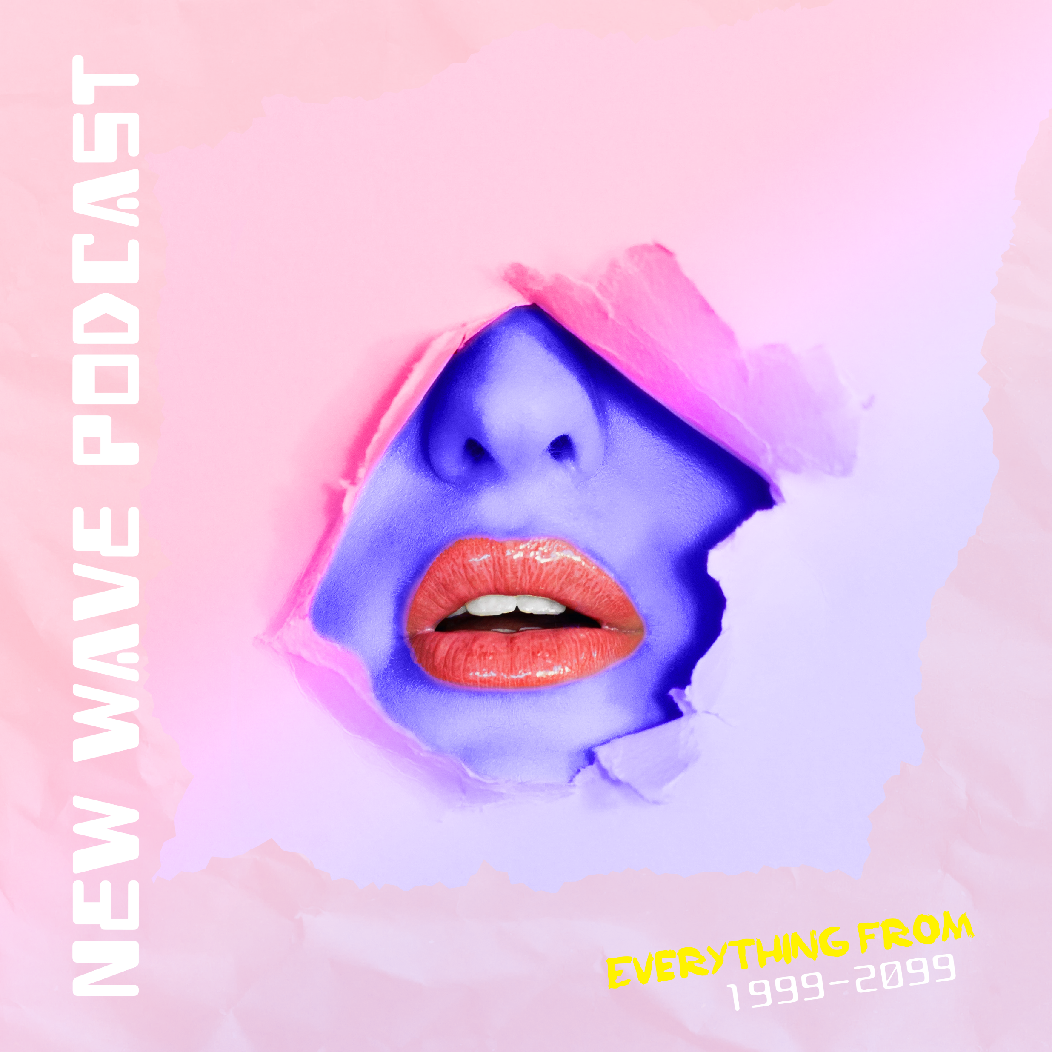
Commencer
Vous trouverez ci-dessus deux applications web que vous pouvez utiliser pour créer une couverture de podcast. Cependant, vous n'êtes pas limité à elles ; vous êtes libre de choisir les outils qui permettront à votre créativité de s'exprimer !
Dans cette activité, vous aurez l'occasion d'utiliser vos connaissances préalables en matière de conception graphique, et l'importance d'avoir une couverture de podcast solide
    Pensez-y : Quelle couverture de podcast passionnante allez-vous créer (Q3.3)
Planification d’un Podcast
Qu’est-ce qu’un Podcast
Équipements et logiciels
Produire votre Podcast

